Slide 1
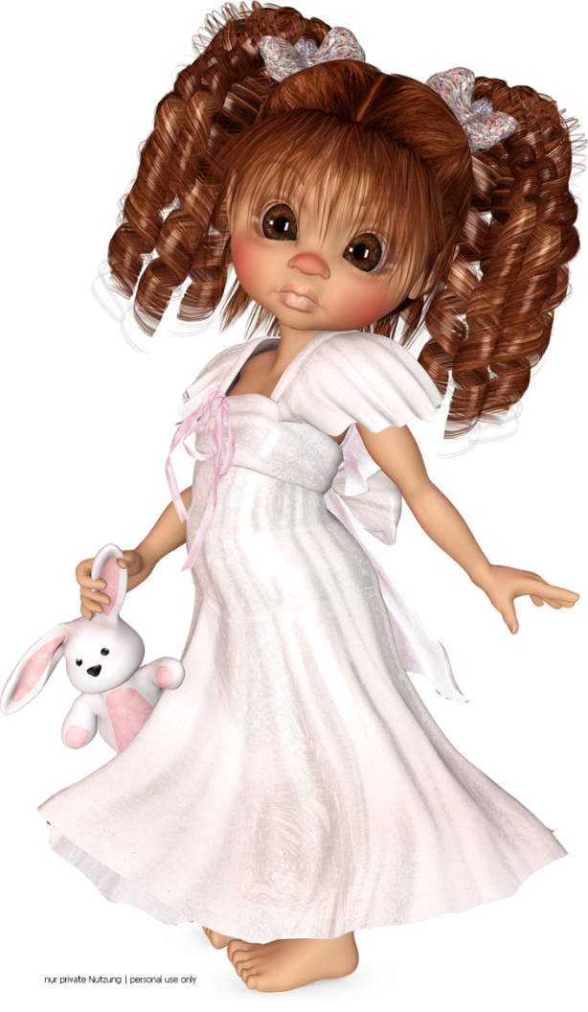
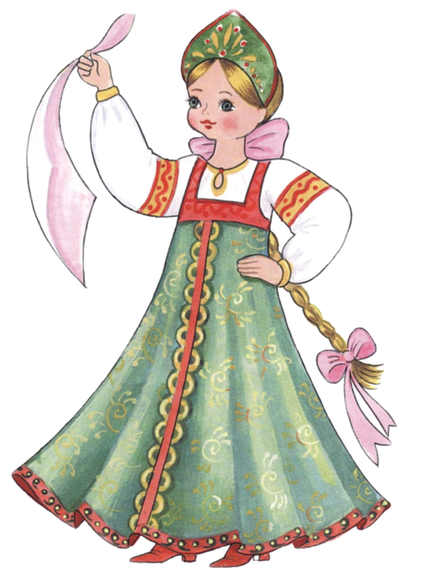
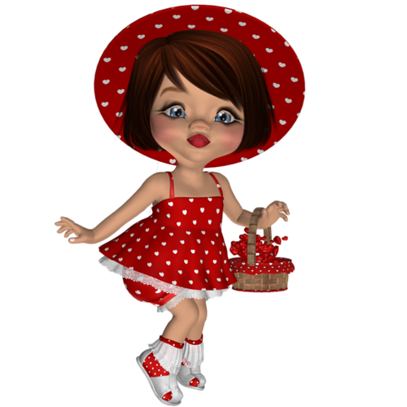
Дистанционная олимпиада по музыке III тур
Дмитрий Шостакович
«Танцы кукол»
сюита детских пьес
Выполнил ученик 2б класса МБОУ СОШ №7 г.Туймазы Зарифуллин Вильдан

Slide 2
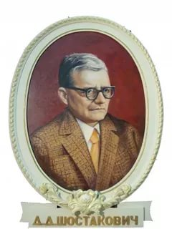
Дмитрий Дмитриевич
Шостакович -- выдающийся советский композитор. Его вклад в развитие мировой классической музыки общепризнан.
Шостакович, как и многие другие композиторы, сочинял произведения и для детей. Шедевром мировой классической музыки считается его детский сборник «Танцы кукол».

Slide 3
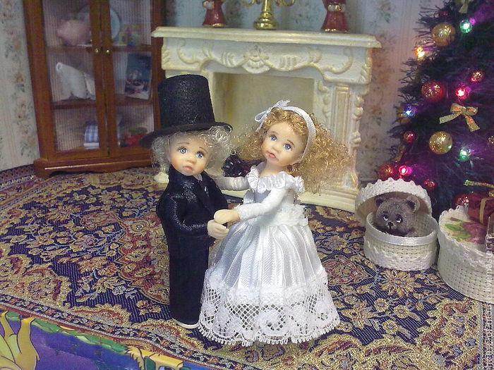
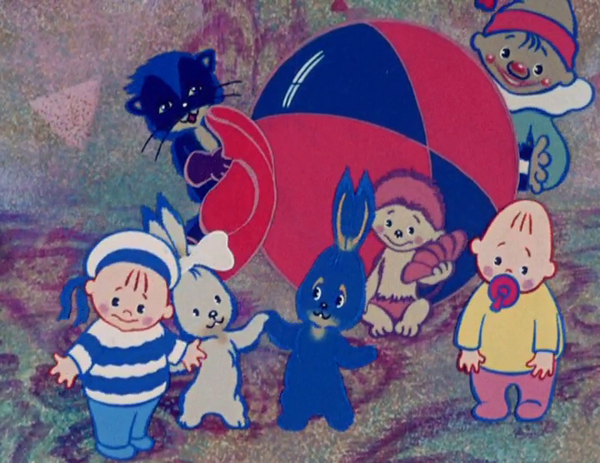
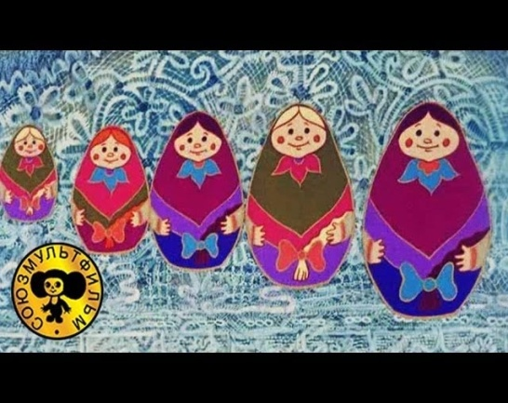
Сборник «Танцы кукол» - это еще одна грань творчества Шостаковича - музыка для детей. Здесь важно то, что образом, проводником своей мысли композитор выбрал куклу.
Кукла - один из самых многозначных символов в искусстве и культуре, главный спутник детства, универсальная модель, с помощью которой дети познают окружающую действительность, постигают отношения между людьми, осваивают социальные роли.
В пьесах Шостаковича игрушки приходят к ребенку, развлекают и утешают его, веселят и заставляют задуматься. В этой музыке композитором гениально достигнута четкая передача этих образов.

Slide 4
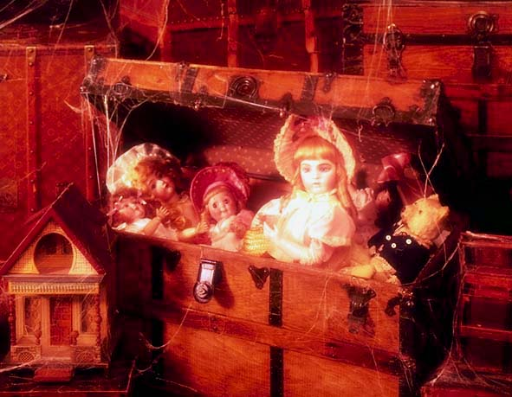
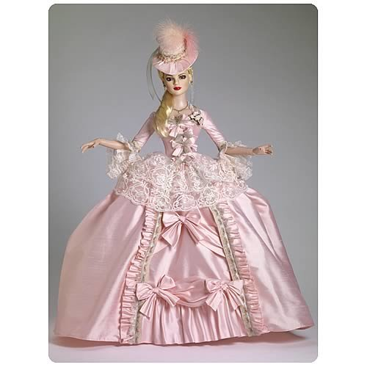
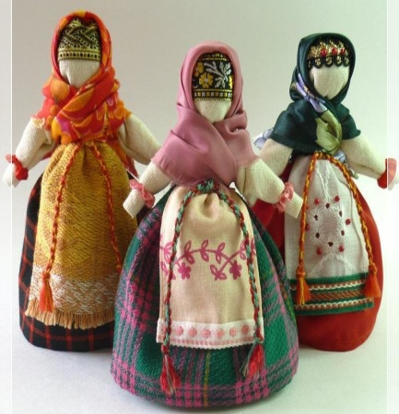
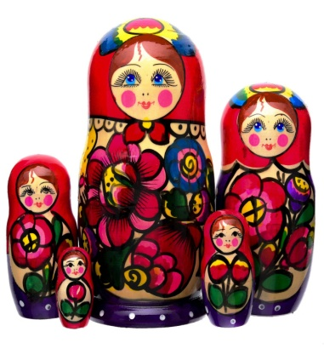
История создания произведения
История создания альбома «Танцы кукол» очень необычна.
Когда Дмитрий Дмитриевич был маленький, ему приснился сказочный сон. Будто бы он забрел на чердак своего дома. Среди старых забытых вещей он нашел огромный, покрытый паутиной и пылью сундук.
В нём было множество разных предметов - сундук был наполнен самыми разными куклами. Здесь были куклы из детского кукольного театра, которые одевались на руку и оживали. Были и куклы в старинных бальных нарядах. И куклы-матрёшки в расписных сарафанах. А также куклы, сшитые из тряпок, был и шарманщик, который накручивал ручку своей шарманки.

Slide 5
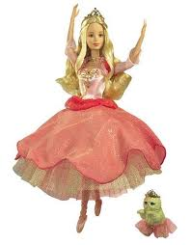
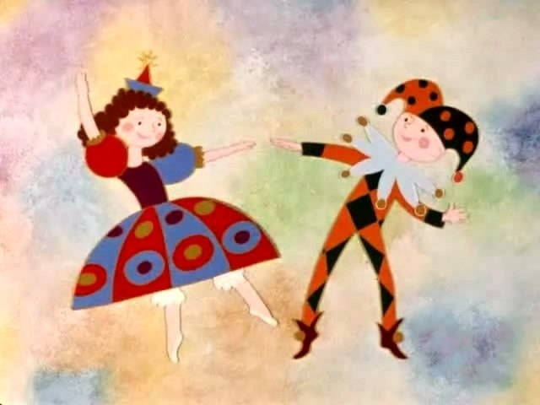
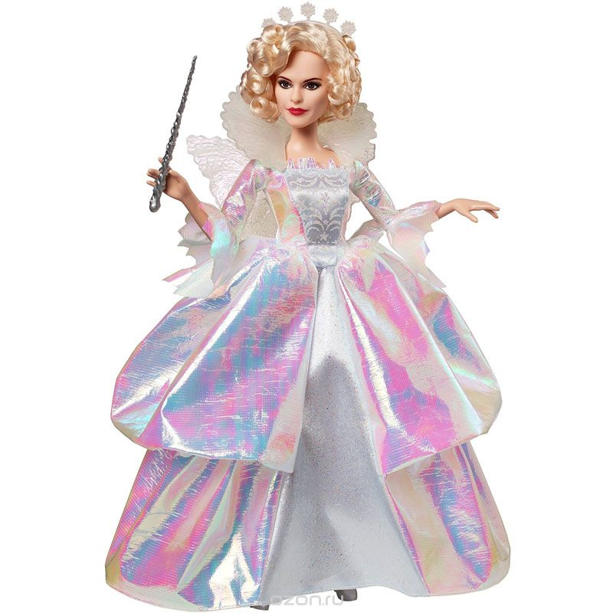
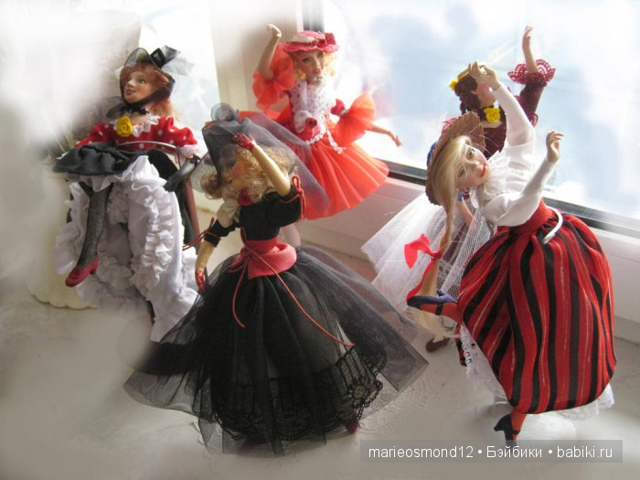
А на самом дне лежала кукла необыкновенной красоты. На ней было красивое платье с блёстками, золотые локоны обрамляли красивое личико, глазки, словно звёздочки горели глянцевым блеском, она напоминала сказочную Фею.
Дети заигрались с куклами и устроили целое представление. Им казалось, что они очутились в красивом большом зале, где были рассажены все их куклы. И вдруг зазвучала чудесная музыка. Она была такой волшебной, что нельзя было не восторгаться ею, нежная, изящная, красивая.
Услышав эту музыку, Фея-кукла, вдруг словно проснулась ото сна, ожила и стала танцевать, кружиться и стала звать других кукол на бал: «Куклы, милые, вставайте, бал волшебный открывайте! И зазвучала другая волшебная музыка и на середину зала один за другим стали выходить куклы и танцевать, танцевать… Но вдруг музыка неожиданно закончилась, и все куклы очень огорчились.

Slide 6
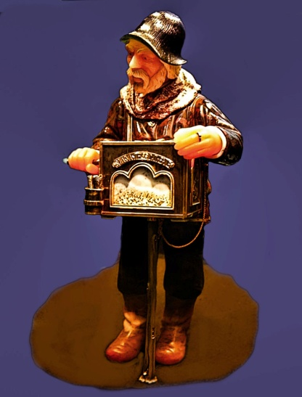
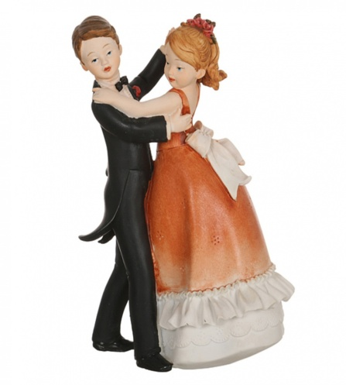
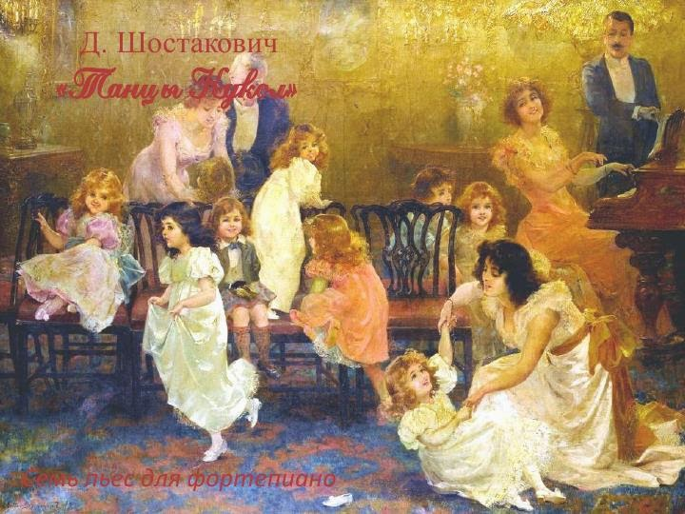
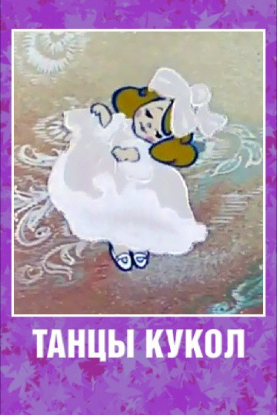
Но шарманщик спас положение.
Не печальтесь, вы друзья!
Есть шарманка у меня!
Ты шарманочка, играй
Бал веселый продолжай!
Так бы и дальше продолжался сказочный сон, но тут мама тронула Митю за плечо и сказала: «Митя, Митя просыпайся! В гостиной ждёт тебя чай с твоими любимыми пирожными. И Митя проснулся! Позже, став композитором, он воплотил свой сказочный сон в музыке, так появился детский альбом «Танцы кукол», который композитор посвятил своей дочери Галине.

Slide 7
Музыкальный анализ произведения
Цикл фортепианных пьес «Танцы кукол» был написан в период 1959-1962 г. и включал 7 разнохарактерных пьес.
Фортепианный сборник включает в себя семь пьес: «Лирический вальс», «Гавот», «Романс», «Полька», «Вальс-шутка», «Шарманка», «Танец». Он был написан после аналогичного цикла «Детская тетрадь». Оба этих цикла явились авторскими переработками для фортепиано написанной композитором в различное время балетной музыки.

Slide 8
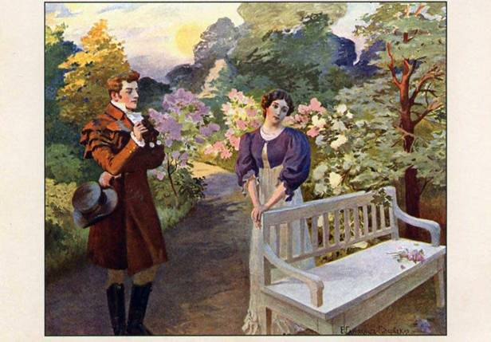
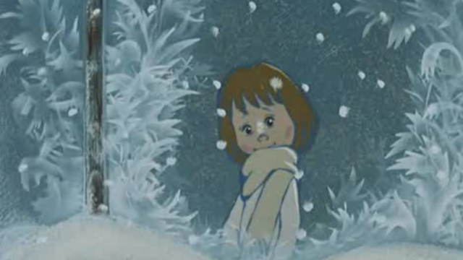
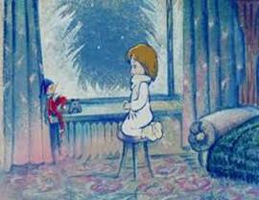
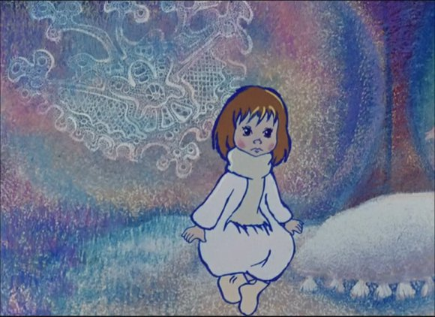
Романс
Романс – это песня нежного, лирического характера, задушевная и искренняя, повествующая о личных переживаниях человека. Но есть инструментальные пьесы (без пения) с таким же названием. Пение в инструментальной пьесе, которая называется «Романс», заменяет красивая, песенная мелодия, которая как бы поётся, а на самом деле – исполняется на музыкальном инструменте.

Slide 9
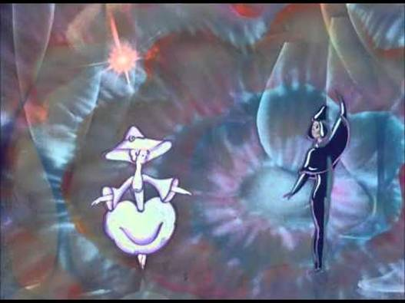
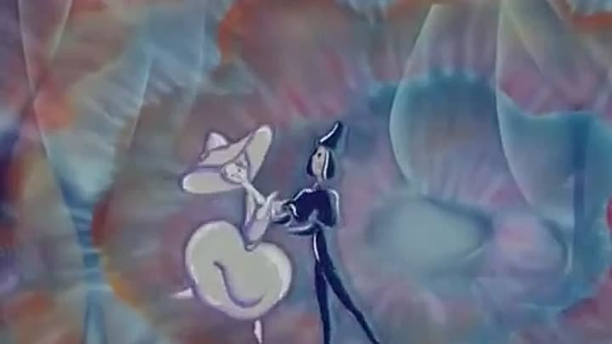
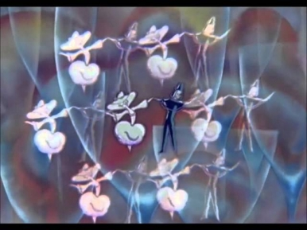
Вальс-шутка
Вальс в переводе с французского означает «кружиться». По характеру вальсы бывают разные, но чаще всего это плавный танец.
«Вальс-шутка» звучит в очень высоком регистре, отрывисто, прозрачно, изящно, как музыкальная шкатулка. Звонкие и нежные звуки создают впечатление танцующей куколки.

Slide 10
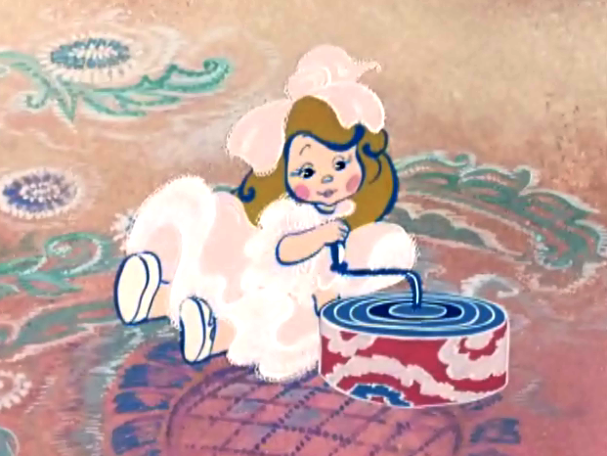
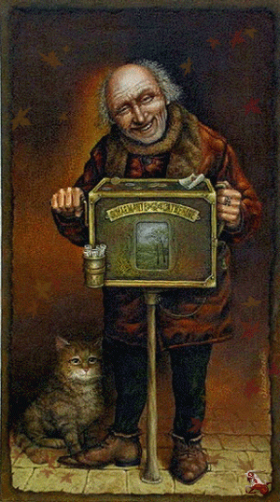
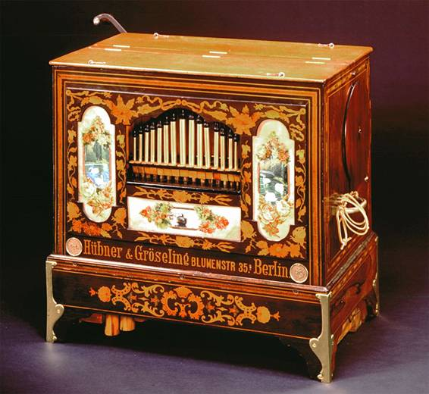
Шарманка
Часто мелодии шарманок жалобные, заунывные. Но эта шарманка очень весёлая и забавная. Аккомпанемент в пьесе звучит без изменения от начала до конца. Так передаётся однообразие, механичность звучания этого инструмента.

Slide 11
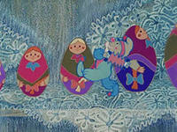
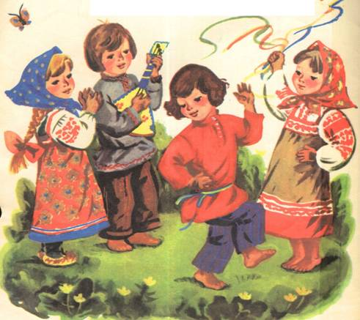
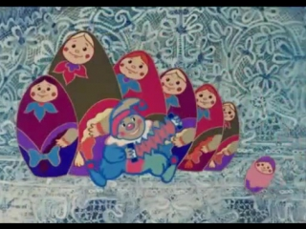
Танец
В пьесе «Танец» можно услышать, как и в «Шарманке», ярмарочное веселье, подражание народным инструментам – балалайкам, гармошке, трещоткам, бубенцам, дудочкам, которые, быть может, сопровождают кукольное представление. Музыка похожа на забавный танец петрушек, которым аккомпанирует целый оркестр народных инструментов. Мелодия построена на чередовании плавных, скользящих и отрывистых, острых звуков. В музыке много шутливых акцентов, которые звучат неожиданно, задорно.

Slide 12
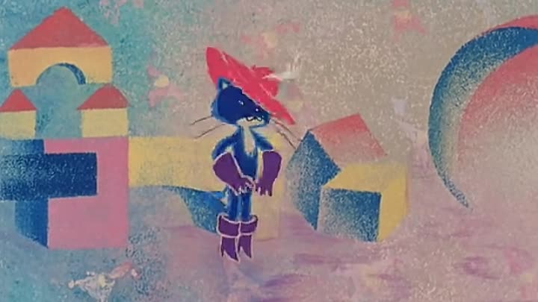
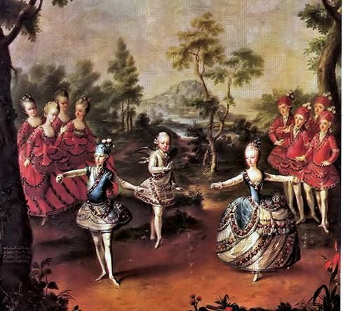
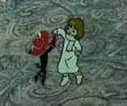
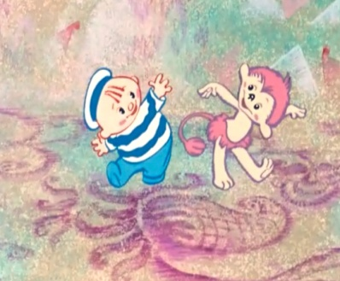
Гавот
Гавот – старинный французский танец. Хороводный танец. Появился 400 лет назад. Отличается умеренным темпом, светлым, энергичным, торжественным характером, некоторой величавостью. Позднее гавот стал популярным придворным танцем, его танцевали на балах.

Slide 13
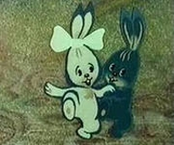
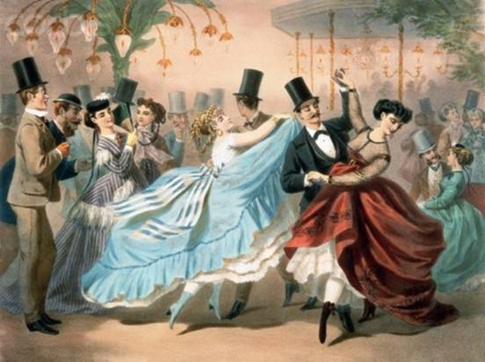
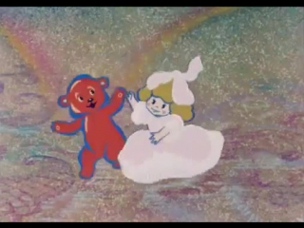
Полька
Полька – в переводе с чешского означает «половинка шага». Это чешский народный танец, подвижный, сопровождается маленькими прыжками. Позднее от него произошёл бальный танец – более праздничный, задорный.
Игрушки танцуют. Сначала тихонько, потом всё смелее, задорней, игривей, веселее. От такой музыки как будто искрятся и рассыпаются вокруг смешинки! Ноги сами так и идут в пляс!

Slide 14
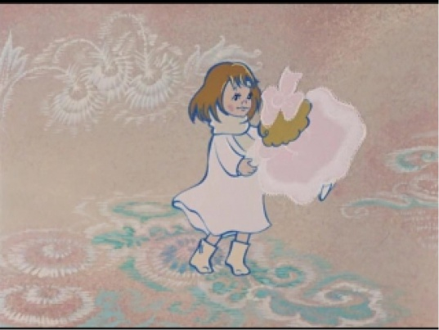
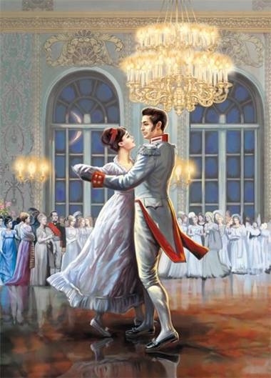
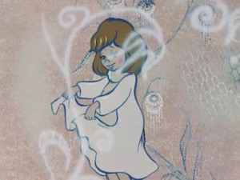
Лирический вальс
По названию танца можно понять его характер. Лирический – значит, задушевный, нежный, взволнованный. Начинается вальс волшебной, сказочно красивой мелодией, нежной и мечтательной. Устремлённой и полётной. В вальсе три части. Музыка крайних частей (первой и третьей) звучит более плавно, спокойно и нежно, чем в середине.

Slide 15
Режиссёрский замысел
В 1985 году известный сценарист и режиссер Инесса Алексеевна Ковалевская создала мультипликационный фильм «Танцы кукол» на музыку Д. Шостаковича, интересный как взрослым, так и детям.
Мультфильм про маленькую девочку, которая заболела в такую прекрасную пору как зима. Дети на улице катаются на санках и лепят снеговиков, а ей приходится сидеть дома в одиночестве. От грусти девочка заплакала и ее слезы попали на плюшевого мишку, который из-за этого ожил. А потом пробудились и остальные игрушки в комнате. Ах, как же куклы хотят, чтобы их маленькая хозяйка поскорее выздоровела!
Чтобы повеселить свою хозяйку они устроили танцы, ведь они-то знают, что нет на свете лучшего лекарства, чем хорошее настроение.
Выразительная яркая мелодия сопровождает весь мультфильм! Да и сам фильм оказался прекрасной иллюстрацией к одному из лучших произведений мировой классической музыки -- «Танцы кукол» Шостаковича.
С такими мультфильмами музыка Шостаковича войдет в жизнь малыша легко и надолго...
. !

Slide 16
Отношение к музыкальному произведению.
Великолепная музыка, написанная специально в детском сборнике «Танцы кукол» Шостаковичем, одновременно и завораживающе легка и расслабляюще проникновенна. Она позволяет развернуться фантазиям и чувствовать спокойствие.
Все танцы, вошедшие в цикл, абсолютно разные и непохожие друг на друга. Здесь есть плавный и задушевный «Лирический вальс», бодрый и энергичный «Гавот», спокойный и напевный «Романс», весёлая «Полька», игривый и немного лукавый «Вальс-шутка», пьеса-подражание «Шарманка» и, наконец, озорной и беззаботный «Танец».. Каждая пьеса звучит ярко, по-своему неповторимо и очень мелодично и, что очень важно, – господствует мажор. Эти пьесы удивляют своей простотой, оптимизмом, лёгкостью исполнения.

Slide 17
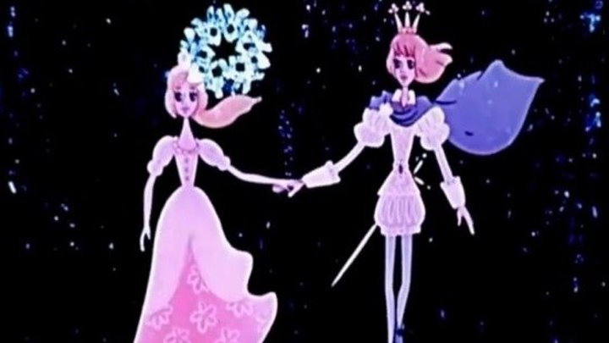
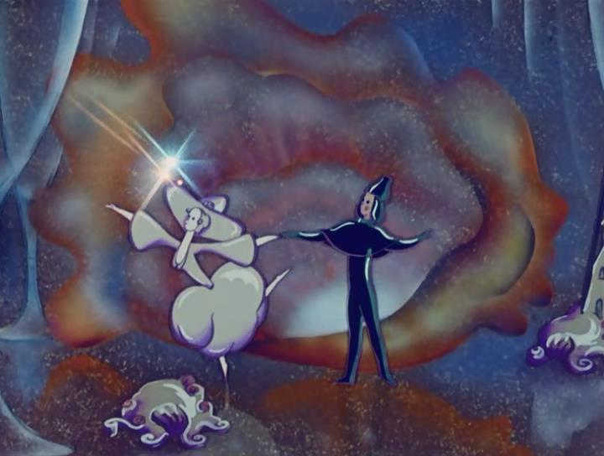
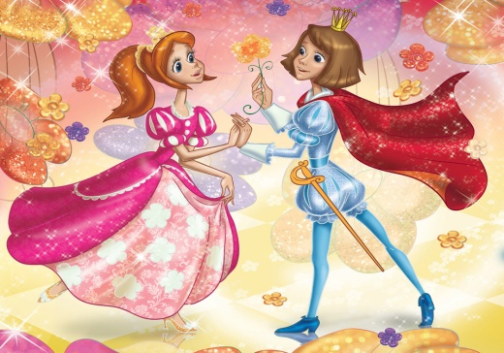
Из всех семи пьес мне больше понравился «Вальс-шутка». Этот танец мне напоминает эпизод из любимой моей сказки «Щелкунчик» П.И.Чайковского, где принц с Золушкой исполняют «Вальс цветов». В обоих мультфильмах по содержанию эти эпизоды похожи.
Прослушав сборник пьес Шостаковича можно сказать, что сказка может жить не только в литературных произведениях, но и в музыке и рассказать её можно не только словами, но и музыкальными звуками.

Slide 18
Спасибо за внимание!

